Slide 1

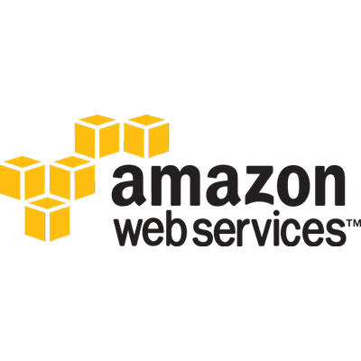


Slide 2

Cloud Computing
Acceso remoto a software.
Almacenamiento de archivos.
Procesamiento de datos.
Computo bajo demanda.

Slide 3

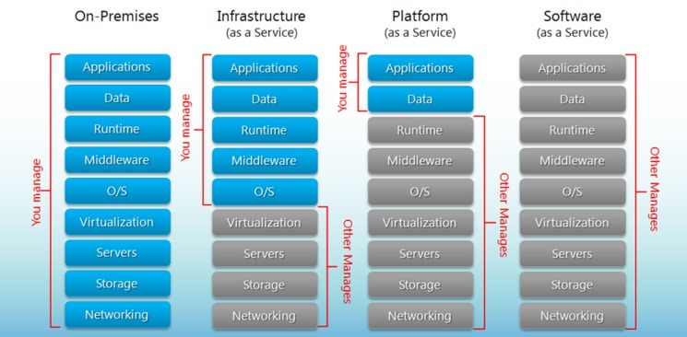
Modelos de la computación en la nube
Modelos de la computación en la nube

Slide 4

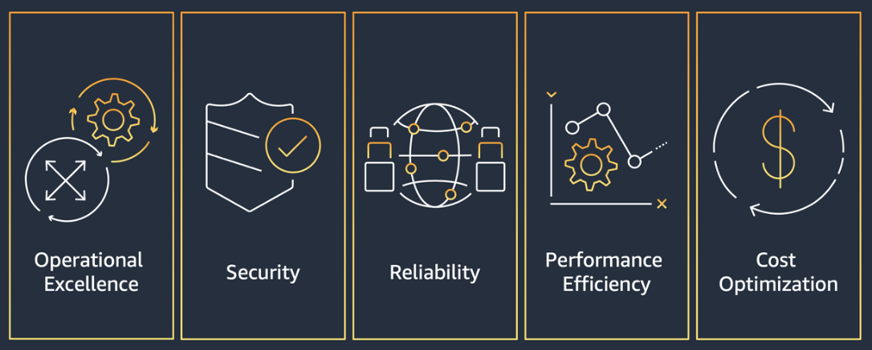
Marco de buena arquitectura en AWS
Marco de buena arquitectura en AWS
Los cinco pilares

Slide 5
Excelencia operativa
Mejorar continua.
Mejores procedimientos.
Obtener información.
Infraestructura como código, Observabilidad
Seguridad
AWS es responsable por la seguridad de la nube.
El responsable de la seguridad en la nube es el usuario.
Identity and Access Management (IAM), Seguridad de la red, Cifrado
Seguridad
AWS es responsable por la seguridad de la nube.
El responsable de la seguridad en la nube es el usuario.
Identity and Access Management (IAM), Seguridad de la red, Cifrado

Slide 6
Fiabilidad
Resistentes a las interrupciones.
Diseñe los servicios con fiabilidad.
Regiones, Zonas de disponibilidad
Eficacia del rendimiento
Ejecutar los servicios de manera eficiente y escalable
AutoScaling, LoadBalancer
Optimización de costos
Minimizan los costos.
spot instance, Reserved Instances
,Lambda

Slide 7

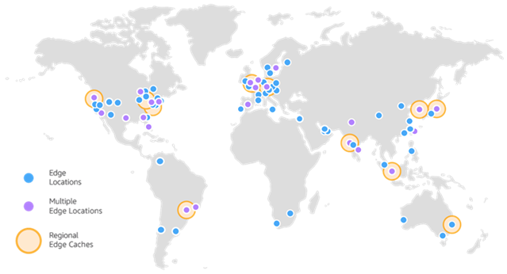
Regiones y zonas de disponibilidad

Slide 8
Regiones
Ubicación física donde agrupamos los centros de datos.
Cada región consta de varias zonas de disponibilidad
Regiones
Ubicación física donde agrupamos los centros de datos.
Cada región consta de varias zonas de disponibilidad.
Zonas de disponibilidad
Es uno o más centros de datos
Están interconectadas con redes de alto ancho de banda y baja latencia.
Zonas de disponibilidad
Es uno o más centros de datos.
Están interconectadas con redes de alto ancho de banda y baja latencia.
Edge location
Centros de datos diseñados para brindar servicios con latencias más bajas.
CloudFront utiliza ubicaciones de borde para almacenar en caché copias.
Edge location
Centros de datos diseñados para brindar servicios con latencias más bajas.
CloudFront utiliza ubicaciones de borde para almacenar en caché copias.

